Slide 1
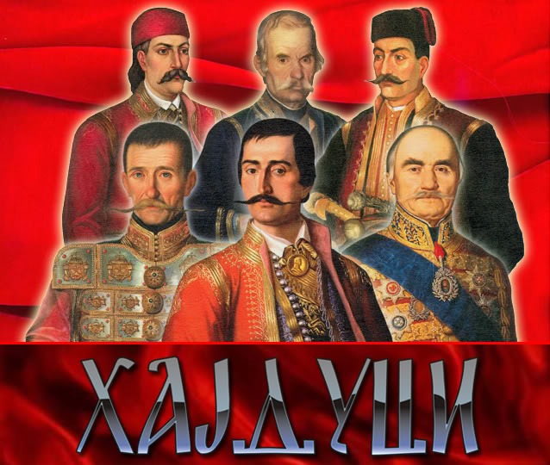

Slide 2
Хајдуци су се одметали у шуме, одакле су нападали Турке и узимали плен. Били су организовани у хајдучке дружине, на чијем челу се налазио харамбаша (арамбаша), који је носио скупоцјеније одијело и најчешће је биран због своје старости или умјештва. Хајдучки покрет назива се хајдучијом или хајдуковањем. Међу хајдуцима је била честа појава братимљења.

Slide 3
Постанак хајдука
Срби су се одметали у хајдуке из различитих разлога. Кад би неко био оптужен за нешто и притом био позван на суд, ако не би смио да се појави на суду притом се одметнувши у шуме, често се придруживао хајдучким дружинама. Неки су били узети на зуб од Турака па су се од страха одметали да их не би убили, а неки су се похајдучили чисто да би носили оружје и лијепу одјећу, јер су Турци Србима забрањивали и једно и друго.

Slide 4
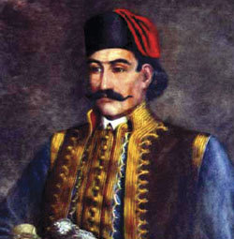
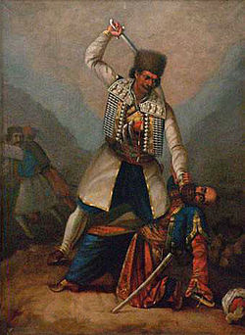
ЗНАЧАЈНИ ХАЈДУЦИ
Старина Новак
Бајо Пивљанин

Slide 5
Улога хајдука
Кодекс хајдука је био такав да је било строго забрањено и сматрало се нечасним напасти и опљачкати сиромашног човека, осим ако је у питању добро оружје. Насупрот томе, уобичајена радња је била опљачкати богатог човека, нарочито трговце на путу. Такође „прави хајдук“ никад неће убити човека да би учинио зло, него обично из освете. У старијим временима су хајдуци нападали и царска кола кад превозе новац и злато, али су касније престали јер је обично раја плаћала те дугове и због тога страдала. Ако би напали богатог човјека и не би нашли новца, знали су отимати брата или жену дотичне особе па их држати док не плате уцјену.

Slide 6
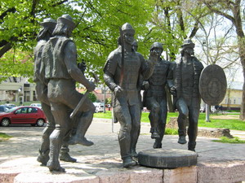
Јатаци
Према народном предању, празник Ђурђевдан, у прољеће, био је „хајдучки састанак“, а Митровдан, на јесен, „хајдучки растанак“, када су се хајдуци повлачили из шума, због зиме и остајали у кућама својих повјерљивих људи, јатака, углавном прерушени у слуге. Јатаци су живели у селима и варошима и набављали храну за хајдуке и чували их у својим кућама у случајевима великих неприлика. Хајдуци су заузврат њима помагали и доносили им део отетих добара. Кад би неки јатак издао хајдука, следила је тешка освета која се обично завршавала смрћу.

